Slide 1
مقرر التصميم الرقمي 1-2
( السنة الثالثة ) مسار عام
الفصل الدراسي الثاني
المعلمة : نجود دحمان

Slide 2
الفصل السابع
تصميم الشخصيات
Character Design

Slide 3
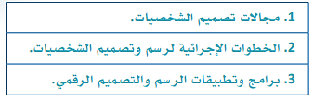

Slide 4
الدرس الثالث
برامج وتطبيقات الرسم والتصميم الرقمي .

Slide 5
أهداف الموضوع
توضيح مميزات تصميم الشخصيات رقمياً.
1
التعرف على برامج الرسم والتصميم الرقمي .
2
إستخدام برامج وتطبيقات الرسم الرقمي .
3

Slide 6
الهدف الأول
أن يكون الطلبة قادرين على توضيح مميزات
تصميم الشخصيات رقمياً.
1

Slide 7
ما هو الرسم الرقمي ؟
رسم يتم إنشاؤه باستخدام التكنولوجيا الرقمية ، باستخدام برامج رسومية
في أجهزة الحاسب أو تطبيقات رسومية على الأجهزة الذكية ، وأدوات تقنية كالفأرة أو لوحة القلم الرقمي لمحاكاة طريقة الرسم بالقلم حقيقة .

Slide 8
الشخصيات الرقمية :
شخصيات يتم إنشاؤها باستخدام البرامج أو التطبيقات الرسومية
ومنها ثنائية الأبعاد 2D شخصيات ثابتة
ومنها 3D شخصيات متحركة .

Slide 9
مميزات الشخصيات الرقمية :

Slide 10
الهدف الثاني
التعرف على برامج الرسم والتصميم الرقمي .
2

Slide 11
برامج وتطبيقات الرسم الرقمي .
برامج تتيح للمستخدم الرسوم والتلوين بواسطة
ما تتضمنه من الأدوات الفعالة كـ
الفرش
والأقلام
والطبقات
وأدوات التحديد الحر
والأشكال
والأقنعة.

Slide 12
برامج الرسوم الرقمية ثنائية الأبعاد 2D
برنامج أدوبي أنيمت Adobe Animate
1
برنامج موها انيميشن سوفت وير
2
برنامج بلندر للانيميشن ثنائي الأبعاد
3
برنامج أدوبي فوتوشوب
4

Slide 13
برامج الرسوم الرقمية ثنائية الأبعاد 2D
برنامج بروكرييت Procreate
5
برنامج بنسل ثنائي الأبعاد pencil2D
6
برنامج سينفج ستوديو Synfig studio
7
برنامج أدوبي اليستريتور Illustrator
8

Slide 14
برامج الرسوم الرقمية ثنائية الأبعاد 2D
تطبيق إيبيس باينت إكس ibis Pain X
9
تطبيق ميدي بانغ باينت Medi Bang Paint
10

Slide 15
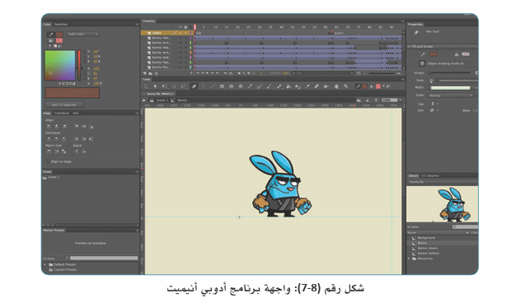
برنامج أدوبي أنيمت Adobe Animate
1
يتم استخدامه
لتصميم الرسومات المتحركة للمسلسلات التلفزيونية
الرسوم المتحركة عبر الإنترنت
مواقع الويب وتطبيقات الويب
تطوير الألعاب والاعلانات التجارية
المشاريع التفاعلية الأخرى .

Slide 16
برنامج موها انيميشن سوفت وير
2
يمكنك إنشاء
هياكل عظمية للإنسان
أو الحيوانات أو
إي مخلوق تريد تحريكه ،

Slide 17
برنامج بلندر للانيميشن ثنائي الأبعاد
3
يمكن بواسطته إنشاء نماذج ورسوم متحركة ثلاثية الأبعاد ولقطات متحركة وتطبيقات واقع افتراضي ومحاكاة فيزيائية ورسوم متحركة ثنائية الأبعاد .

Slide 18
برنامج أدوبي فوتوشوب
4
هو محرر رسومات نقطية تم تطويره ونشره بواسطة شركة Adobe Inc
لنظامي التشغيل windows وMacOs تم إنشاؤه في الأصل في عام 1987
ومنذ ذلك الحين يعد البرنامج
الأداة الأكثر استخداماً
للفن الرقمي الاحترافي .

Slide 19
برنامج بروكرييت Procreate
5
هو تطبيق محرر رسوم نقطية للرسم الرقمي يحتوي على العديد من الميزات الأساسية التي يوفرها Photoshop
إلى جانب وجود Apple Pencil فإن التطبيق يجعلك قادراً على محاكاة تجارب الرسم الواقعية.

Slide 20
برنامج بنسل ثنائي الأبعاد pencil2D
6
برنامج مجاني ، يتم استخدامه لصنع الرسوم المتحركة باستخدام التقنيات التقليدية وإدارة الرسومات المتجهة والصور النقطية .

Slide 21
برنامج سينفج ستوديو Synfig studio
7
برنامج مجاني ،تم تصميمة كحل قوي صناعي قوي لإنشاء رسوم متحركة بجودة الأفلام باستخدام عمل فني متجه وصورة نقطية .

Slide 22
برنامج أدوبي اليستريتور Illustrator
8
هو أداة لابتكار كل شي من رسومات الويب إلى الشعارات والأيقونات وتغليف المنتجات واللوحات الإعلانية ، يتيح إمكانية للتأليف والحرير .

Slide 23
تطبيق إيبيس باينت إكس ibis Pain X
9
هو عبارة عن تطبيق رسم شبيه ببرنامج الفوتوشوب يمكنك من الحصول على تصميم احترافي رائع ومميز .

Slide 24
تطبيق ميدي بانغ باينت Medi Bang Paint
10
هو برنامج للرسم الرقمي والرسومات الكوميدية خفيف الوزن يأتي محملاً بالفرش والخطوط والخلفيات المعدة مسبقاً يستخدم التطبيق الحفظ السحابي للسماح للمستخدمين بنقل عملهم بين المنصات بسهولة .

Slide 25
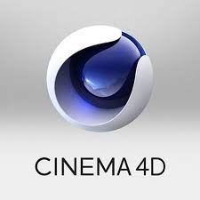
برامج الرسوم الرقمية ثلاثية الأبعاد 3D
برنامج بلندر Blander
1
برنامج أوتوديسك
2
برنامج أوتوديسك ثري دي ماكس
3
برنامج سينما فور دي
4

Slide 26
الهدف الثالث
إستخدام برامج وتطبيقات الرسم الرقمي .
3

Slide 27
تطبيق ميدي بانغ باينت Medi Bang Paint
هو برنامج للرسم الرقمي والرسومات الكوميدية خفيف الوزن يأتي محملاً بالفرش والخطوط والخلفيات المعدة مسبقاً يستخدم التطبيق الحفظ السحابي للسماح للمستخدمين بنقل عملهم بين المنصات بسهولة .
يوجد منه إصداران :

Slide 28
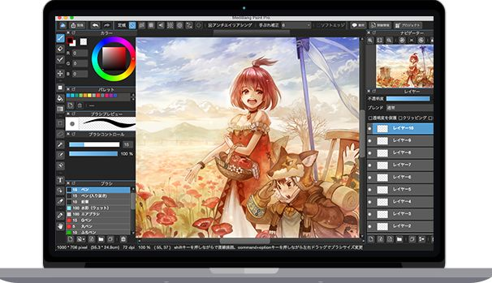
Medi Bang Paint pro
ميدي بانغ باينت برو إصدار خاص بأجهزة الحاسب
تحتاج إلى حاسب سريع و
وأكوم Wacom
1
Medi Bang Paint
ميدي بانغ باينت إصدار خاص بالأجهزة الذكية.
تحتاج إلى جهاز ذكي وقلم رقمي.
2

Slide 29
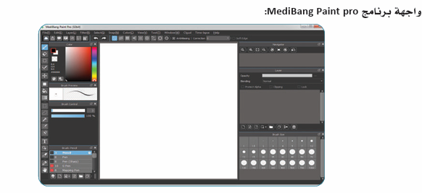

Slide 30
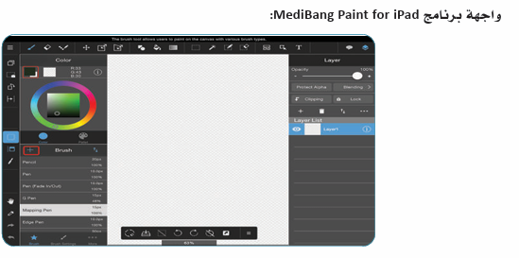

Slide 31
تقويم ختامي
أذكر مميزات الشخصية الرقمية
سهولة التكرار
أسهل للمبتدئين
تكلفة مادية
التحسينات
المرونة
توفير الوقت
تعدد الاستخدامات

Slide 32
تقويم ختامي
صلي :
برامج الرسوم الرقمية ثنائية الأبعاد
برامج الرسوم الرقمية ثلاثية الأبعاد

